Slide 1
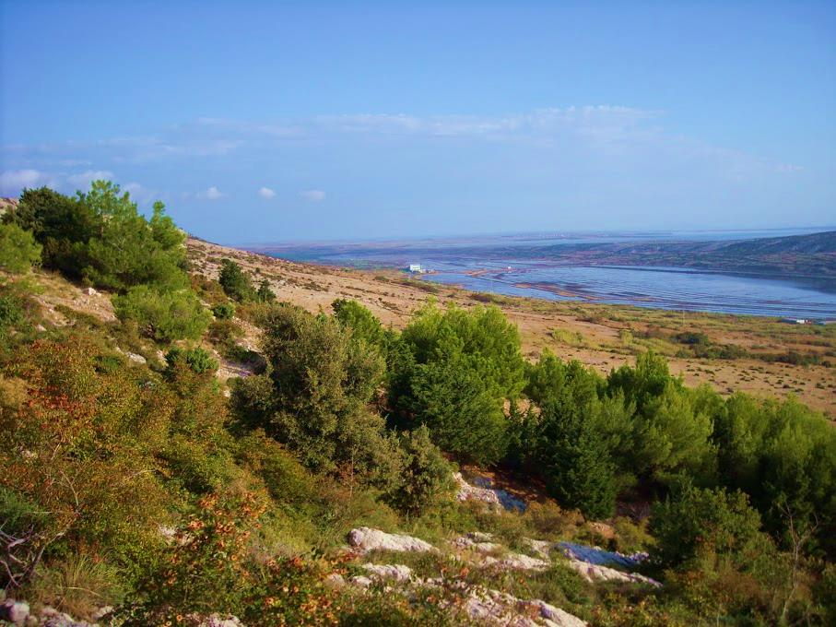
Biljni pokrov i tlo
Turistička geografija

Slide 2
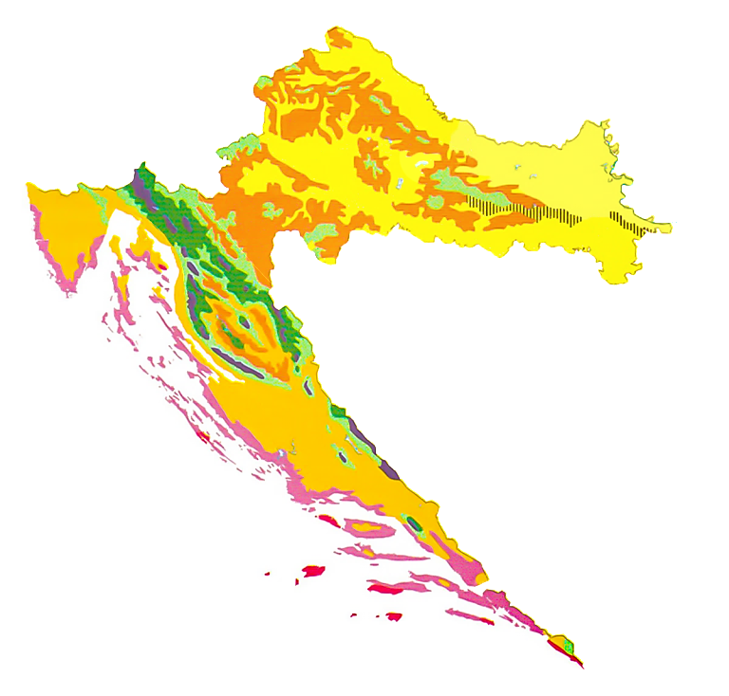
Klimatsko-vegetacijska područja
bor, bukova šuma i šikara
bukova šuma
bukovo-jelova šuma
panonska stepa
makija i masline
šuma hrasta kitnjaka i lužnjaka
makija hrasta crnike
šume hrasta kitnjaka i graba
šuma i šikara hrasta
medunca i bijelog graba
hrast medunac i cer
velika biljna raznolikost – 8600 biljnih vrsta
3 klimatsko-vegetacijska područja:
primorsko
gorsko - kotlinsko
panonsko - peripanonsko

Slide 3

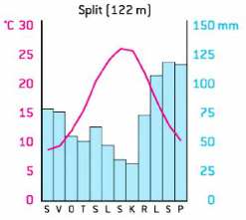
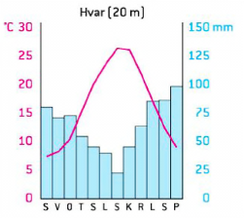
Primorsko klimatsko-vegetacijsko područje
izražen utjecaj sredozemne klime (Csa) i čovjeka na tlo i vegetaciju
najraširenija obojena tla
crvenica
smeđa tla
vegetacija prilagođena klimi (tvrdolisno bilje)
zimzeleni hrast crnika
bor i čempres
makija, garig i kamenjar
makija i masline
makija hrasta crnike
šuma i šikara hrasta
medunca i bijelog graba
Split
Hvar

Slide 4
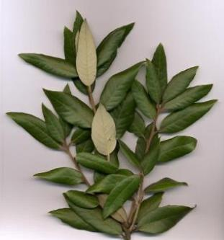
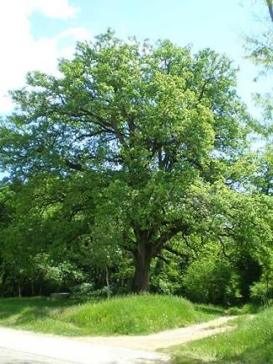
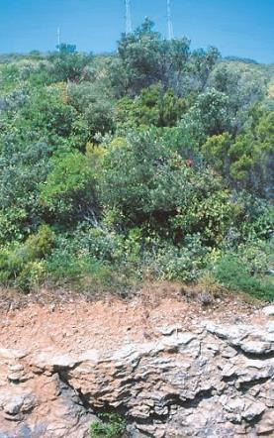
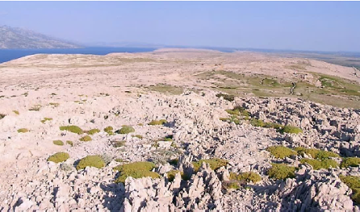
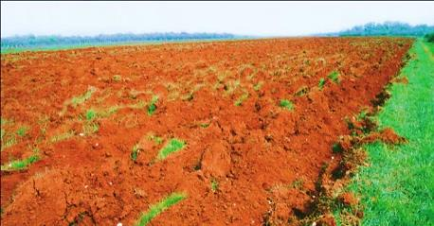
hrast crnika
hrast medunac
makija je zimzelena šikara
kamenjar
crvenica

Slide 5
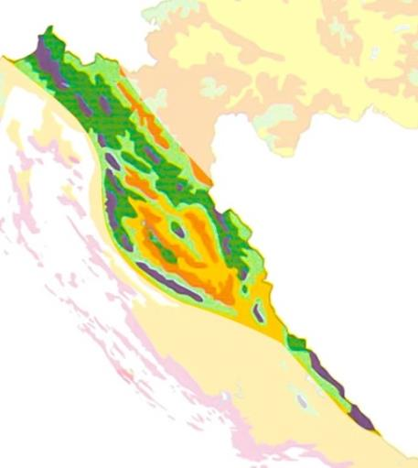
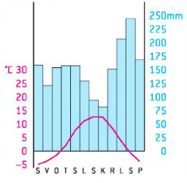
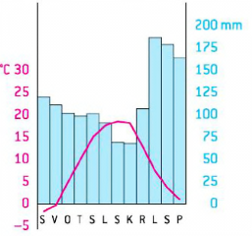
Gorsko-kotlinsko klimatsko-vegetacijsko područje
dominiraju podzoli – smeđa isprana tla (zbog učestalih padalina i otapanja snijega)
tla siromašna hranjivim tvarima
vegetacija ovisi o nadmorskoj visini
najzastupljenije su šume i livade
bukva, jela, smreka, klekovina
iznad 1600 m goleti
prašume (Čorkova uvala)
bor, bukova šuma i šikara
bukova šuma
bukovo-jelova šuma
šume hrasta kitnjaka i graba
Zavižan
Gospić

Slide 6
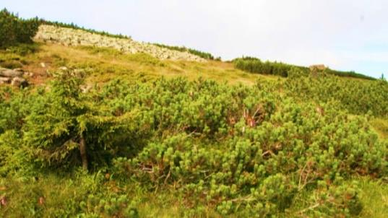
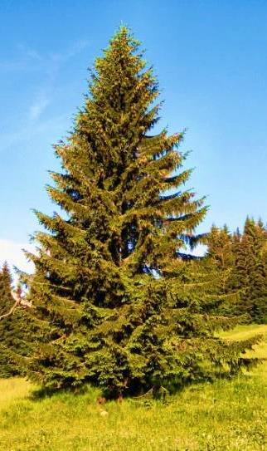
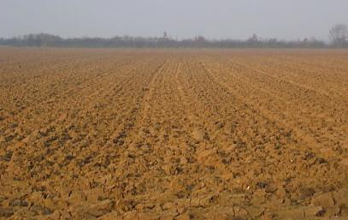
klekovina
podzoli
smreka

Slide 7
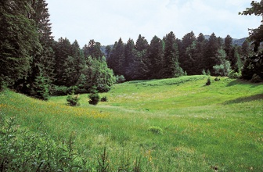
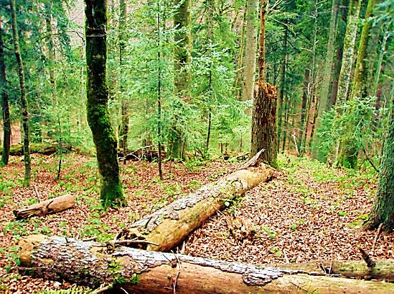
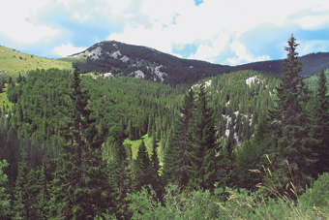
planinska livada
Ćorkova prašuma
šuma jele

Slide 8
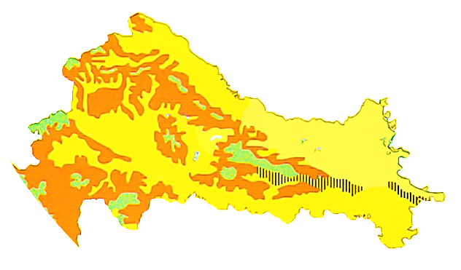
Panonsko-peripanonsko klimatsko-vegetacijsko područje
istočna Hrvatska – plodna crna tla
u naplavnim ravnima – močvarne crnice – melioracijom postaju poljodjelska zemljišta
u vlažnim nizinama – šume hrasta lužnjaka, vrbe, topole, johe
u suhim nizinama – šume hrasta kitnjaka i graba
na višim predjelima (iznad 300 m) – bukva, kesten i jela
brojna zaštićena područja (Lonjsko polje, Kopački rit, Crna mlaka)
panonska stepa
šuma hrasta kitnjaka i lužnjaka
šume hrasta kitnjaka i graba
hrast medunac i cer

Slide 9
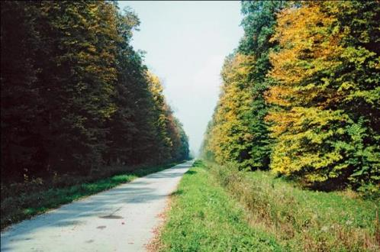
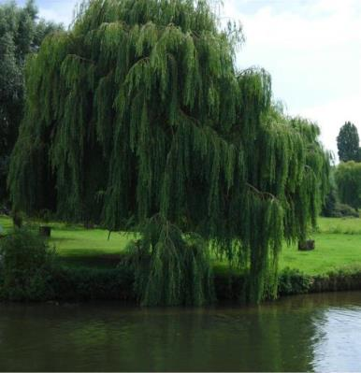
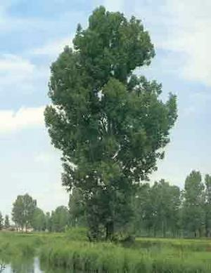
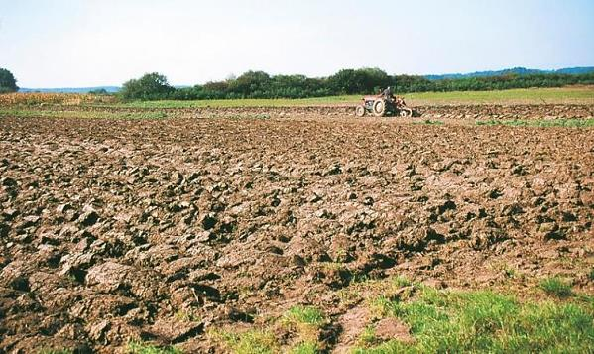
hrast lužnjak
vrba
topola
močvarne crnice

Slide 10
Gospodarsko vrednovanje
oko 40% površine RH obraslo šumom – listopadna šuma i jela
ostatak livade, oranice, goleti, kamenjar i naselja
gospodarsko vrednovanje šuma: drvna masa, lov, uzgoj divljači i turizam
primorsko područje
na crvenici i smeđim tlima se uzgajaju maslina, vinova loza i voće (Istra, Vinodol, Ravni kotari, Kaštele, Poljica i Konavli)
gorsko-kotlinsko područje
uzgoj krumpira, povrtnica i voća, a šume za obradu i izvoz drva
panonsko-peripanonsko područje
uzgoj žitarica, industrijskog i krmnog bilja, voćarstvo i vinogradarstvo

